Slide 1
Eşikleme
Samsun – 2011

Slide 2
Genel
Eşikleme, en basit bölütleme yöntemidir
Gri ölçekli resimden BW elde edilir
Resmi nesne ve arkaplan olarak ikiye böl
Sınır değere eşik denir

Slide 3
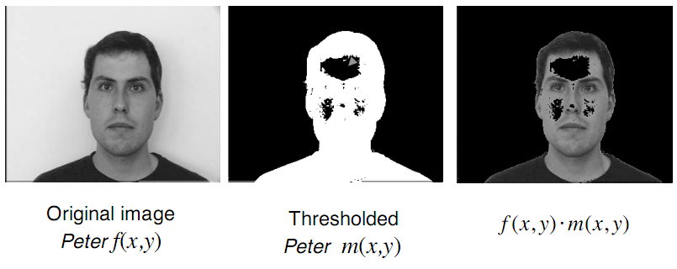
Gri-seviye eşikleme

Slide 4
Yinelemeli algoritma
Başlangıç için rasgele bir T değeri seç
Bu T ile bölütle ve nesne-arkaplan piksellerini belirle: G1 ve G2
G1 ve G2’nin ortalamasını hesapla: m1,m2
Yeni T değerini hesapla: T=(m1+m2)/2
2. adımla devam et.
Durmak için |T-T_yeni| eşik değerinden küçük oluncaya değin devam et
K-means algoritmasının özel durumudur

Slide 5
Çeşitleri
Histogram temelli
Kümeleme temelli
Entropy tabanlı
Nesne özellikleri temelli
Uzaysal yöntemler
Global/Yerel yöntemler
Adaptive

Slide 6
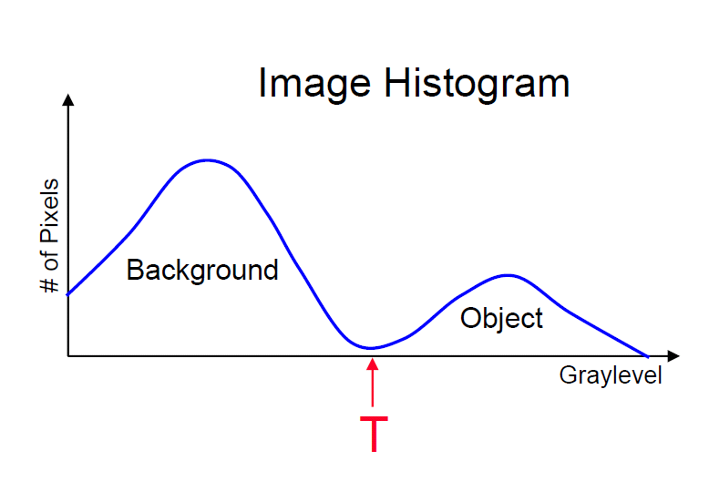
Histogram temelli

Slide 7
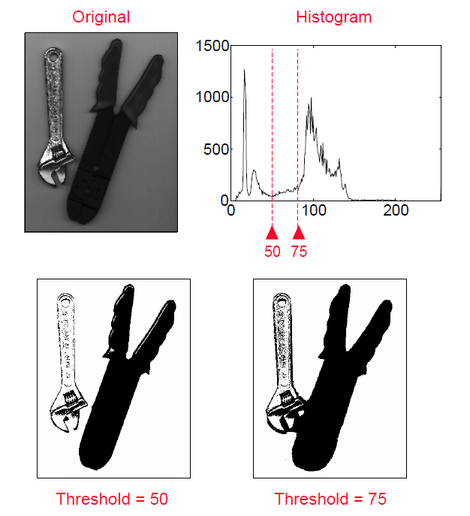

Slide 8
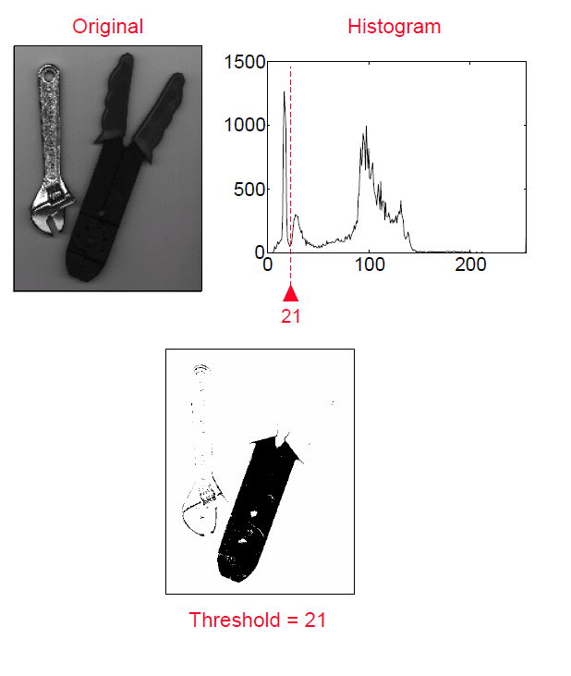

Slide 9
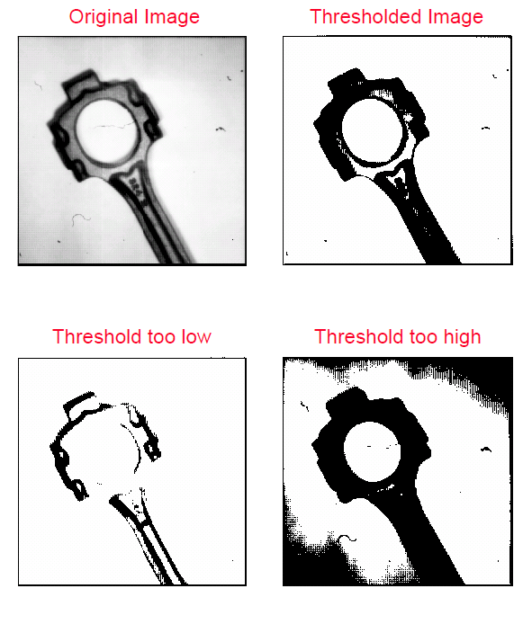

Slide 10
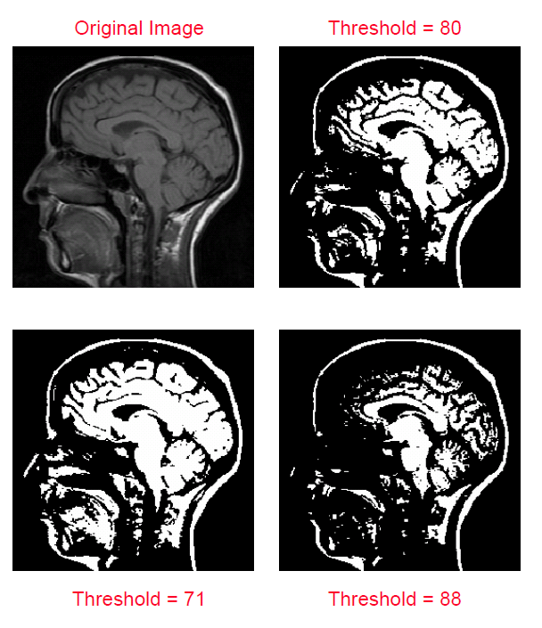

Slide 11
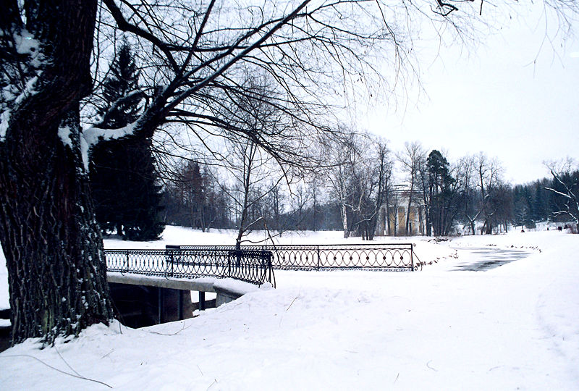
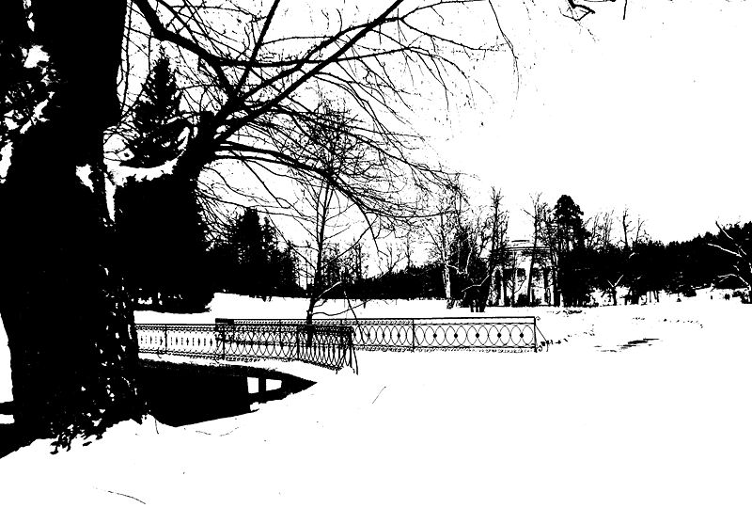
Örnek

Slide 12

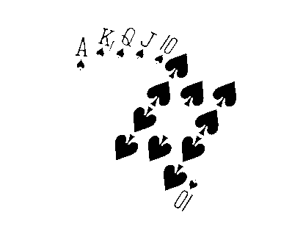
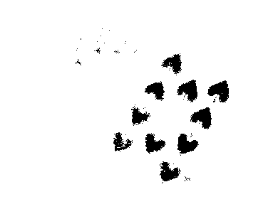


Slide 13
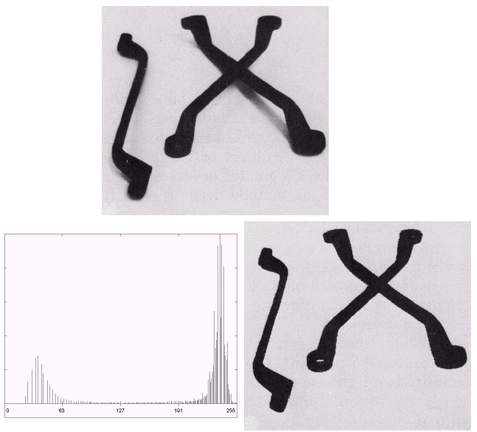

Slide 14
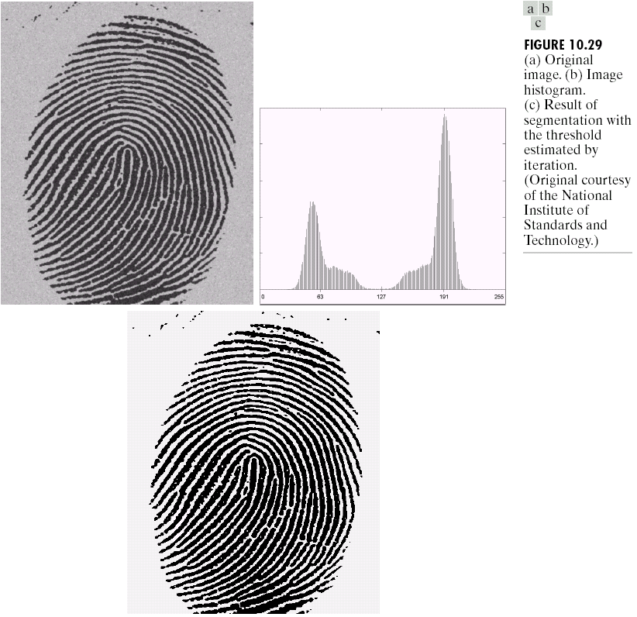

Slide 15
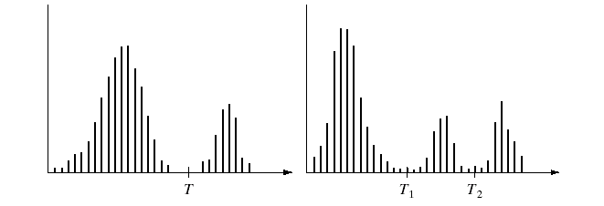
Eşikleme aralığı

Slide 16
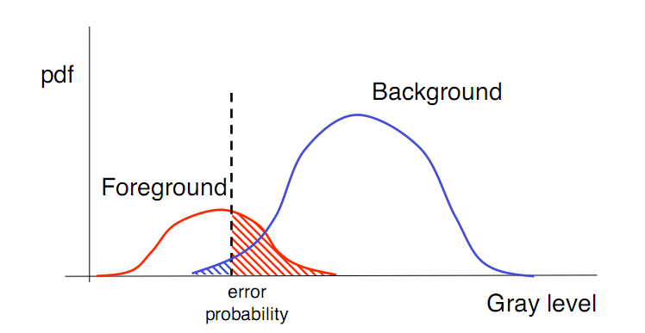
Eşiklemede hata olasılığı

Slide 17
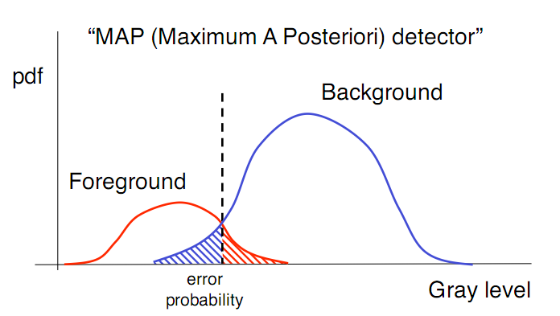
Eniyi eğiticili eşikleme
Uydurulan gauss ların kesişimi

Slide 18

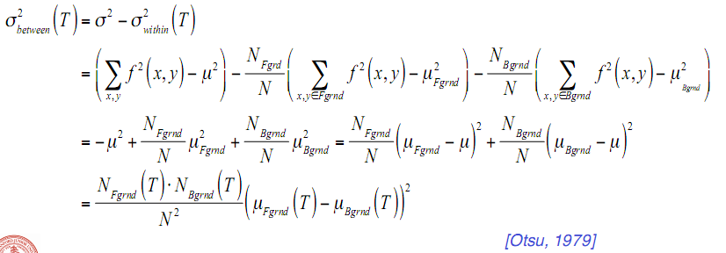
Eğiticisiz eşikleme
Fikir: ön- ve arka-plan için sınıf-içi varyansı minimum edecek T’yi bul
Ya da sınıflar arası maksimize eden T’yi bul

Slide 19

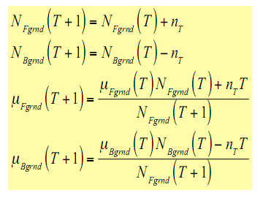
Eğiticisiz eşikleme
Algoritma: maksimize edecek T’yi ara
Karmaşıklığı düşük özyineli versiyonu:

Slide 20
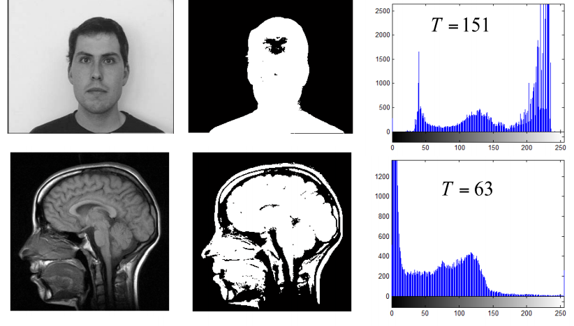
Eğiticisiz eşikleme

Slide 21
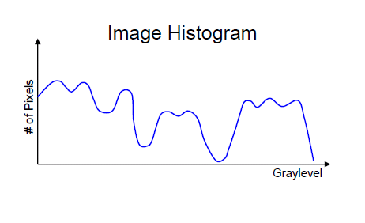
Adaptive eşikleme
İşler her zaman bu kadar kolay değildir
Farklı gri seviyelere sahip çok sayıda nesne olabilir
Arkaplanın gri seviyesi değişkenlik gösterir
Resim gürültü içerebilir

Slide 22
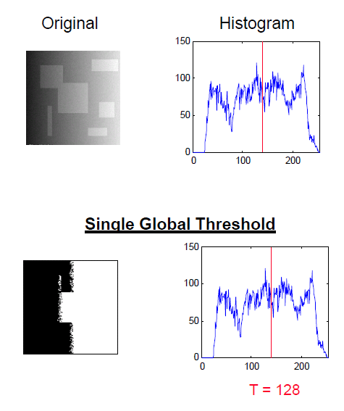

Slide 23
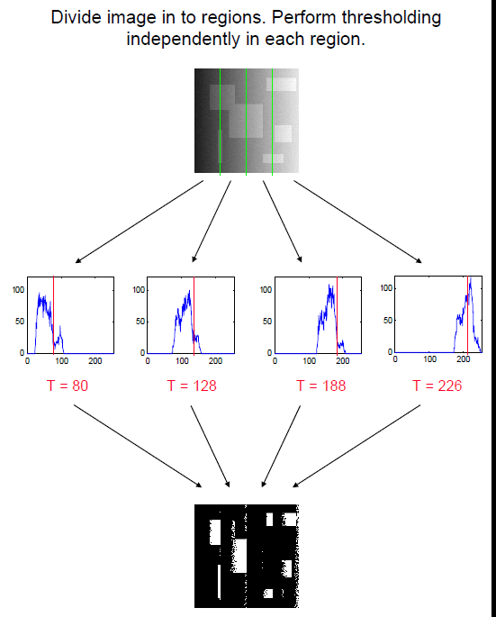

Slide 24
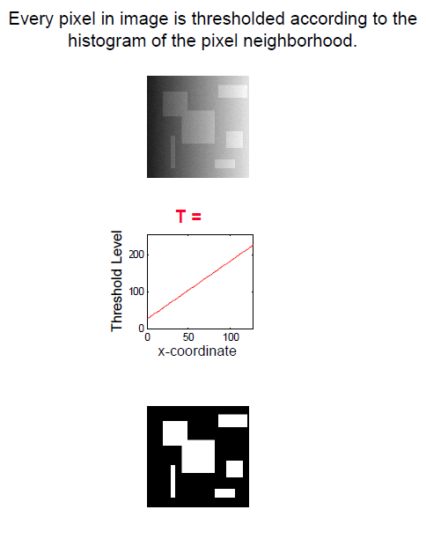

Slide 25
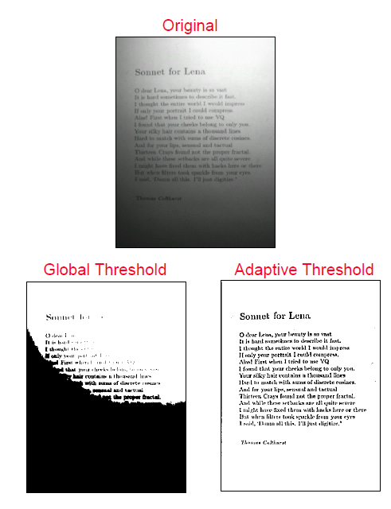

Slide 26
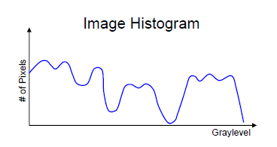
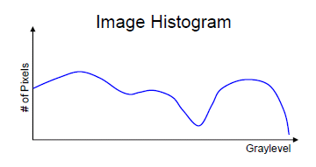
Gürültülü durum
Gürültü varsa önce onu gider
Görüntüyü filtrele/smooth et
Histogramı değil
Ardından eşikleme yap

Slide 27
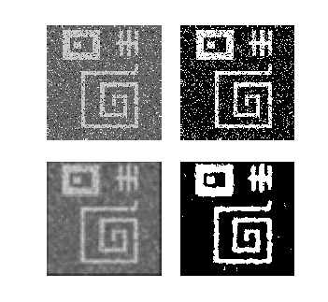

Slide 28
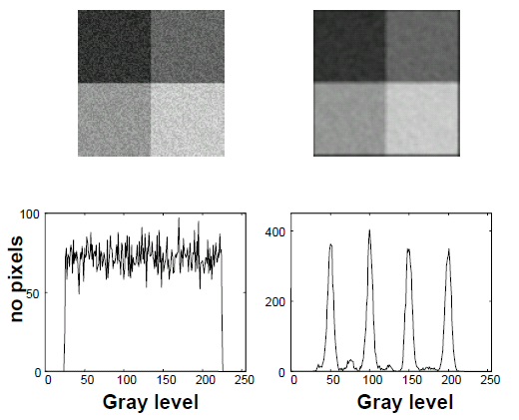

Slide 29
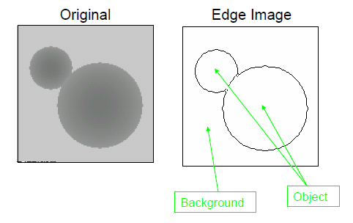
Kenar tabanlı eşikleme

Slide 30
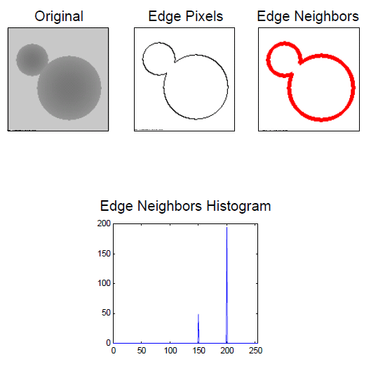

Slide 31
Region growing
Tanım
S: bölge içi pikselleri
Q: kontrol edilecek pikseller kuyruğu
Algoritma
S=0; Q = {(x0,y0)}
Q’dan P piksellerini çıkart
P’yi S’ye ekle
P’nin P^ komşuluğundakilerin her birisi için
S’nin elemanı olmayan ve P’ye benzeyen P^ leri Q’ya ekle
Q boşalıncaya kadar devam et

Slide 32
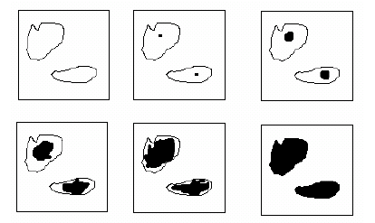
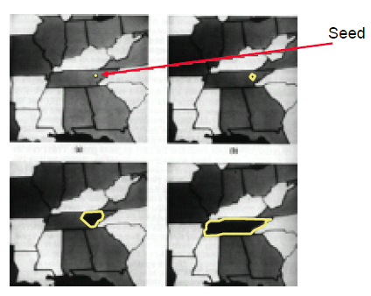

Slide 33
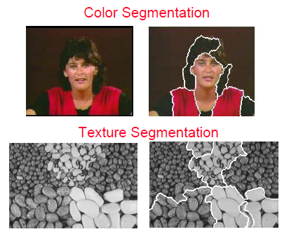
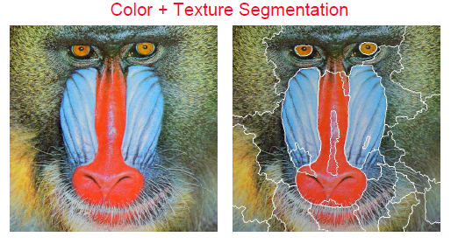
Benzerlik ölçüsü?

Slide 34
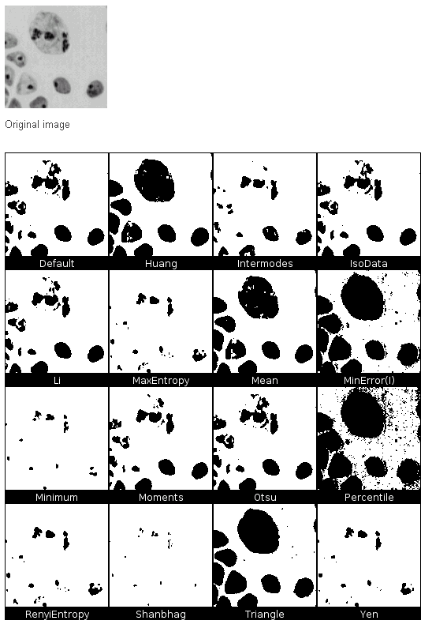
Karşılaştırma

Slide 35
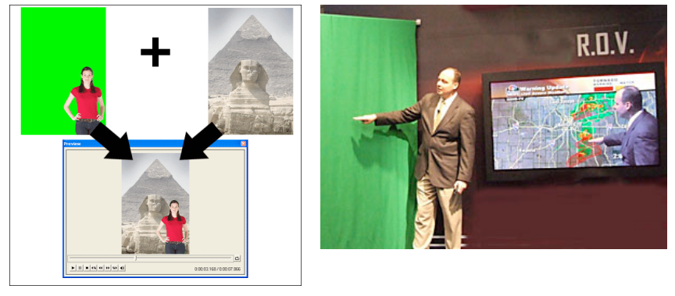
Mavi perde
Renge bölütleme daha gürbüzdür
Mavi perde önünde çekim yap

Slide 36
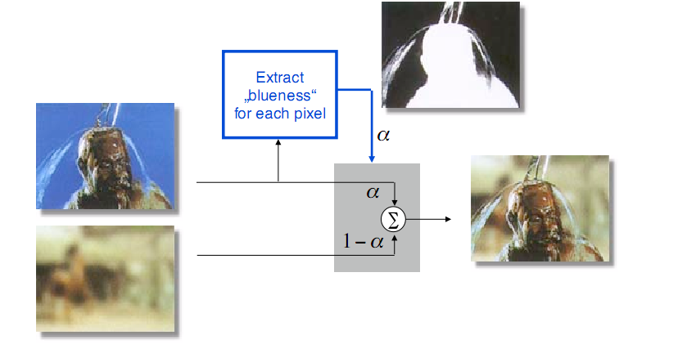
Yumuşak chroma keying

Slide 37
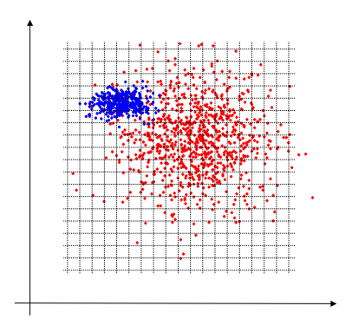
Çok boyutlu MAP (Max.Post.)
Elle, eğitim kümesinde kategorileri etiketle
Dar bölgelere sahip n-boyutlu uzayı bölümle
Her bir bölge ve eğitim kümesindeki her bir sınıf için görünme sıklığını hesapla
Test verisi için bölgeyi belirle, daha olası olduğu kategoriyi/sınıfı algıla

Slide 38
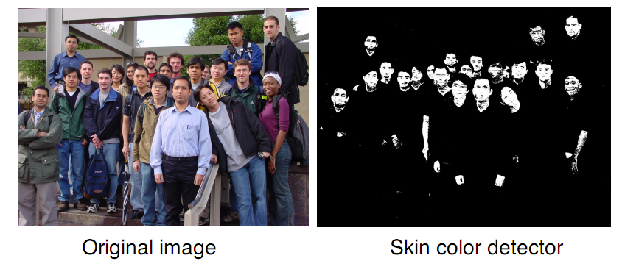
MAP: RGB-uzayı

Slide 39
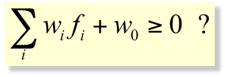
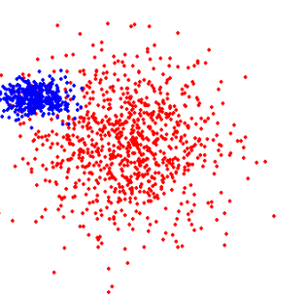
LDF (Linear Disc.Function)
N-bileşenli fi resmini iki kategoriye bölütlemek için üstteki eşitliği test et
Kategoriler n-boyutlu uzayda hiper düzlemle ayrılmış
Kritik aşama wi’leri bulmak. Çok sayıda yöntem var
Doğruların ara kesiti yaklaşımı (LDF)

Slide 40
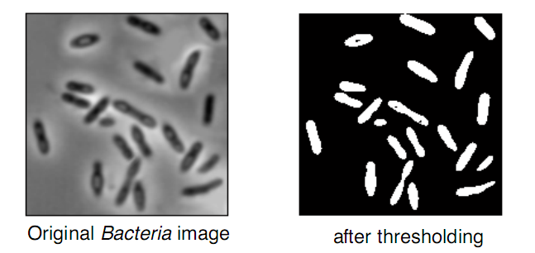
Bölge etiketleme ve sayma
Resimde kaç bakteri var?
Aynı nesneye ait pikselleri söyle(label)
Her bir nesne kaç pikselden oluşur (count)

Slide 41
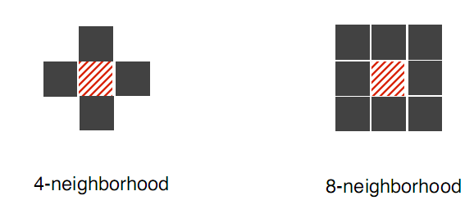
4’lü-8’li komşuluk
Bölge birbirine dokunan pikseller topluluğudur
Dokunma = piksel komşuluğu = N4,N8

Slide 42
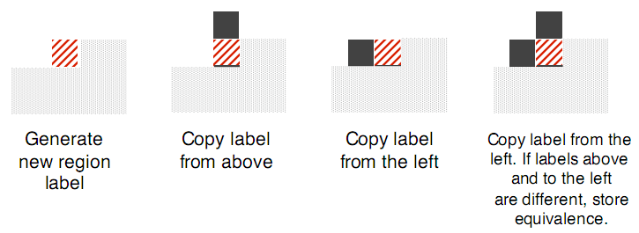
Bölge etiketleme
Tüm pikselleri tara: soldan-sağa, üstten-alta
0 değerliler için bir şey yapma
1 değerli pikseller için aşağıdakilerden birisi olacak

Slide 43
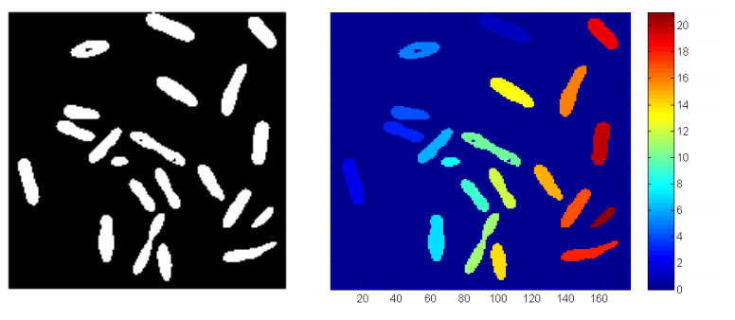
Örnek: bölge etiketleme

Slide 44
Bölge sayma
Her bir bölgenin boyutunu ölçme
Counter(label)=0 ile başla
1 değerli pikseller için counter(label(x,y))++

Slide 45
Küçük alanlı bölgeleri sil
Tüm pikselleri tara
Counter(label(x,y)) < S olanları sıfırla

Slide 46

Boşluk doldurma
NOT; etiketle; küçük boyutluları uzaklaştır; NOT

